Slide 1
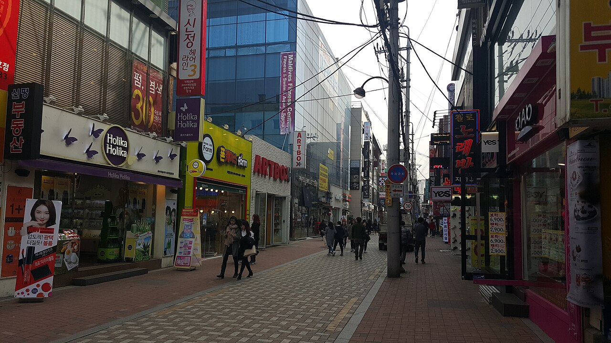
DAEGU VACANCY REPORT
대구 상가 공실,
얼마나 심각하고 어떻게 활용할 것인가
공실 현황 · 방치의 문제 · 우수사례 · 대구 적용 방안 · 운영 실태
2026.10.29 | 한국부동산원 · 통계청 · 국세청 · 한국은행 자료 기반
사진: 대구 동성로 (Wikimedia Commons, Choi2451, CC BY-SA 4.0)

Slide 2
핵심 요약
대구 공실은 전국 평균을 웃돌고, 계속 오르고 있다
18.9%
3.6배
38.3%
91%
중대형 상가 공실률 (2026Q2)
전국 14.3% · 서울 9.7%
소규모 상가 공실률
2019Q1 3.0% → 2026Q2 10.8%
서문시장/청라언덕 중대형
대구 상권 중 최고
개업 대비 폐업 비율 (2025)
2019년 76%에서 상승
1
대구 공실이 얼마나 심한가
2
공실 방치가 왜 문제인가
3
다른 시 우수사례는 무엇인가
4
대구에 적용 가능한 사례는 무엇인가
5
지금 대구에서 공실 활용은 어떻게 운영되고 있는가
출처: 한국부동산원 R-ONE 상업용부동산 임대동향조사, 국세청 TASIS

Slide 3
1. 대구 공실이 얼마나 심한가
중대형 상가 공실률은 7년째 전국·서울보다 높다
+4.8%p
대구 2019Q1 14.1% → 2026Q2 18.9%
(전국 +3.0%p, 서울 +2.2%p)
+9.2%p
대구-서울 격차 (2026Q2)
서울 9.7% 대비 약 2배
※ 2024Q3부터 R-ONE 통계표가 분리되어 2024Q2→Q3 값이 크게 달라짐(대구 18.2→15.5). 두 시점을 직접 이은 추세 해석에는 주의.
출처: 한국부동산원 R-ONE 상업용부동산 임대동향조사 (중대형 상가, 2019Q1~2026Q2)

Slide 4
1. 대구 공실이 얼마나 심한가
중대형·소규모·집합 모두 전국과 서울보다 높다
소규모 상가는 2019년 3.0%에서 2026년 10.8%로 3.6배. 소상공인 점포가 직접 타격을 받고 있다.
출처: 한국부동산원 R-ONE (집합상가 공실률은 2022Q4부터 제공)

Slide 5
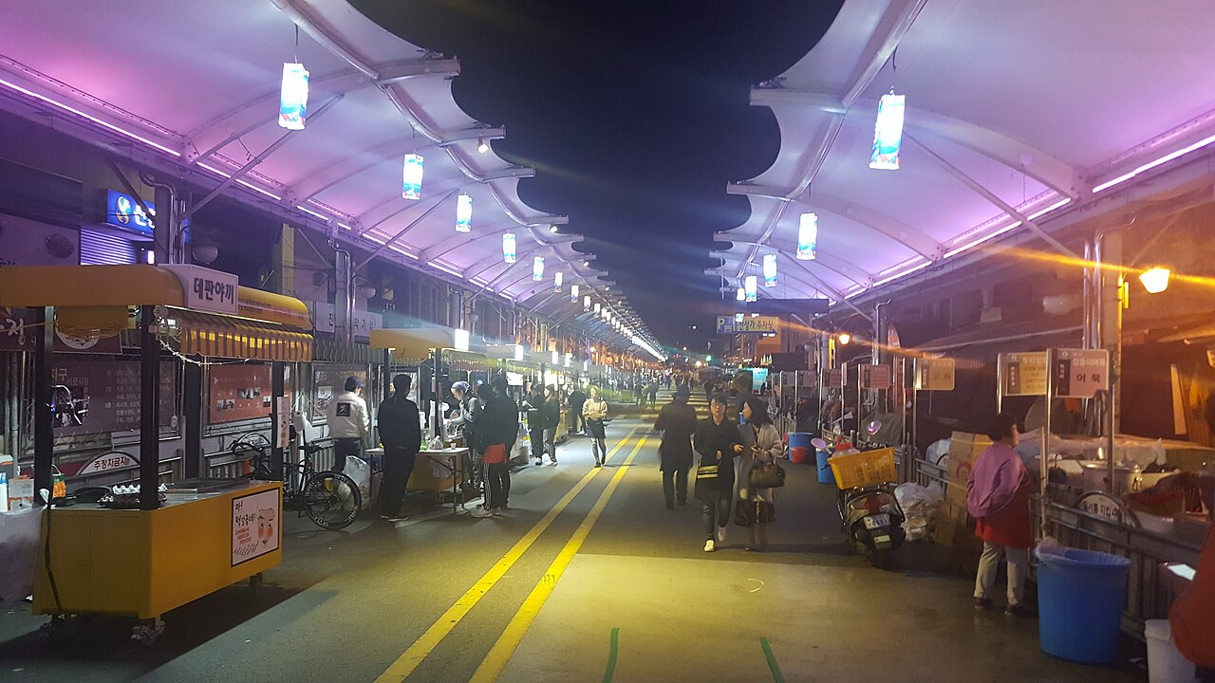
1. 대구 공실이 얼마나 심한가
상권별로는 서문시장·동성로중심·계명대가 20%를 넘는다
서문시장 야시장 (사진: Choi2451, CC BY-SA 3.0)
동성로 (사진: Choi2451, CC BY-SA 4.0)
출처: 한국부동산원 R-ONE (붉은색: 20% 이상). 죽전·동성로 등 구분이 바뀐 상권은 제외

Slide 6
1. 대구 공실이 얼마나 심한가
동성로 중심상권은 최근 2년 사이 공실이 크게 늘었다
현장 · 언론 보도
가게 3곳 중 1곳꼴로 임차인을 구하는 중 (매일신문 2026.4)
중개업계는 동성로 공실률을 18~20%로 추정
전성기 평당 500만~1,000만 원이던 임대료가 절반 수준에도 계약이 어려움
권리금을 포기해도 임차인을 못 구하는 사례 증가 (경북매일 2026.7)
중심가는 뽑기방·게임장·무인매장으로 채워지고, 한 블록만 벗어나면 「임대」 안내문
출처: 한국부동산원 R-ONE, 매일신문(2026.4.13, 2026.7.13), 경북매일(2026.7.29)

Slide 7
2. 공실 방치가 왜 문제인가
개업은 줄고 폐업은 4만 명 안팎 — 빈 점포가 쌓이는 구조
-18.1%
개업 감소 (2019 52,638명 → 2025 43,110명)
91.2%
개업 대비 폐업 비율 (2025)
2019년은 75.6%
대구는 개업·폐업 모두 소매업이 매년 1위, 음식업 폐업 비중(16.8~19.6%)이 전국(14.6~17.6%)보다 높다.
출처: 국세청 TASIS 신규사업자·폐업자 현황 (귀속연도 기준, 2026년 자료 미공표)

Slide 8
2. 공실 방치가 왜 문제인가
공실은 한 점포의 문제가 아니라 상권 전체의 악순환이다
1
상권 악순환
2
도시 이미지 악화
공실이 늘면 집객력이 떨어지고 인접 점포 매출도 줄어 추가 폐업으로 이어짐. 동성로는 중심가가 채워져도 골목은 「임대」 안내문만 이어짐.
빈 점포가 길게 이어지면 거리가 쇠락해 보여 방문객이 줄어듦. 미국 팜스프링스는 이를 막으려 공실 외벽 전시를 시행.
3
구도심 공동화
4
구조적 수요 감소
대구·경북 쇠퇴지역 분석에서 「쇠퇴 매우 심함」 14곳 중 대구가 중·서·남구 3곳(37.5%). 노후 상가 재활용이 대안으로 제시됨.
서울 사례: 상업공간 재고는 20년간 약 60% 늘었지만 오프라인 소매 비중은 94.8%(2005)→78.6%(2019). 공급 과잉이 공실을 키움.
출처: 매일신문·경북매일(2026), 서울연구원(2021·2009), 경북연구원 「대구·경북의 쇠퇴지역 재활성화 전략」(2016)

Slide 9
2. 공실 방치가 왜 문제인가
소비·경기 둔화가 공실을 키우는 배경이다
출처: 한국은행 대구경북본부 지역경제동향 (2025년 대형소매점 -2.5%, 비제조업 BSI 57.3으로 2020년 이후 최저권)

Slide 10
3. 다른 시 우수사례는 무엇인가
해외·국내 공실 대응은 크게 세 방식으로 나뉜다
사례 | 방식 | 핵심 내용 · 성과
파리 (프랑스) | 공공 매입·저가 임대 | 보호 상업가로 259.3km 지정, 공기업 SEMAEST가 빈 상가를 매입해 임대. 8,700만 유로 투입, 344개 점포 개점(2011)
로테르담 (네덜란드) | 협동조합 매입·용도전환 | 사회적 상가협동조합이 낙후 상점가를 직접 매입. 4년 1,200만 유로로 상업지역 20~30% 확보, 건물 24채 확보
바버턴 (미국) | 단기 팝업 실험 | 버려진 공터를 1주일간 팝업 카페·직거래 장터로. 여성 보행자 42.1%→53.3%, 차량 속도 27→19km/h
팜스프링스 (미국) | 공실 외벽 예술 전시 | 빈 상가 외벽에 지역 예술가 작품 설치, 비용은 시가 부담. 공실의 부정적 인상 완화
아이치현 (일본) | 챌린지숍·상점가 매니저 | 빈 점포를 창업 시험 점포·집객 거점·고령자/육아 시설로 운영, 매니저 배치로 차세대 상인 육성
미야마초 (일본) | 주민 출자 점포 | 상점이 문을 닫자 주민 106명이 출자해 운영, 배달 서비스까지 제공. 연 이용자 21,500명
성수동 (서울) | 컨테이너 청년 창업 공간 | 언더스탠드 에비뉴 컨테이너 116개. 75개 팀 거쳐 감, 매출 216% 성장, 창업 유지율 97% (언론 보도)
출처: 서울연구원 세계도시동향·연구보고서, 경북연구원 일본 지방창생 사례 연구 (성수동은 언론 보도)

Slide 11
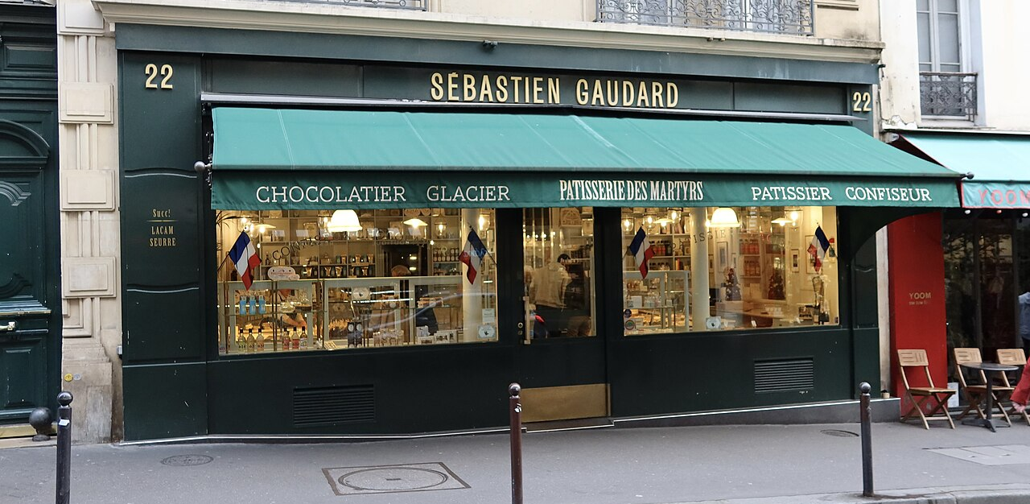
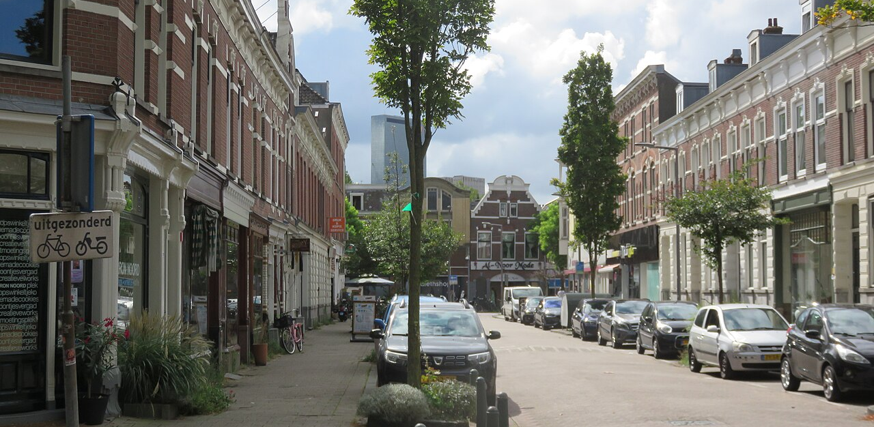
3. 다른 시 우수사례는 무엇인가
공공이 빈 상가를 사들여 「필요한 가게」로 채운 유럽
파리 상업가로 예시 - rue des Martyrs (사진: Wikimedia Commons, CC BY-SA 4.0, 참고 이미지)
로테르담 상점가 예시 - 1e Pijnackerstraat (사진: Wikimedia Commons, CC BY-SA 2.0, 참고 이미지)
파리 비탈 카르티에 (2004~)
로테르담 「손에 손잡고」 (2019~)
259.3km 상점 보호 거리 지정, 1층 소매공간 용도변경 금지
공기업 SEMAEST가 빈 상가 우선 매입 후 서점·식료품점에 저가 임대
8,700만 유로 투입, 2011년까지 344개 점포 개점
민관 연합과 사회적 상가협동조합이 낙후 상점가 부동산을 직접 매입
4년 1,200만 유로로 상업지역 20~30% 확보, 건물 24채 확보
상가는 일부 코너에 집중, 나머지는 주거·치과 등 생활시설로 전환
출처: 서울연구원 「해외 젠트리피케이션 대응 사례와 시사점」(2016), 세계도시동향 제461호(2019)

Slide 12
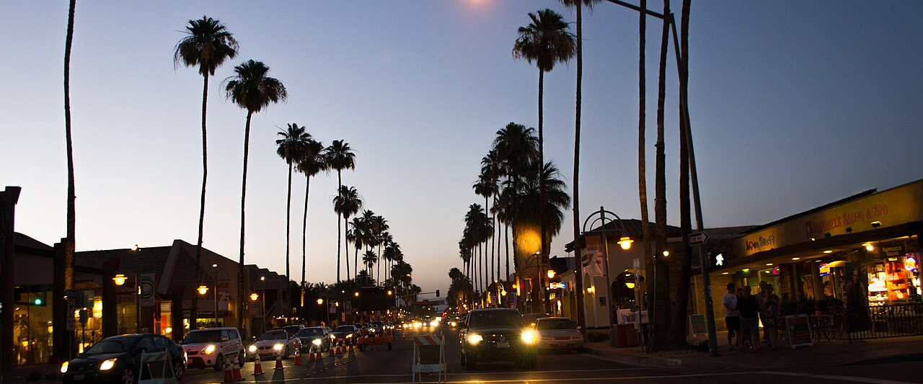
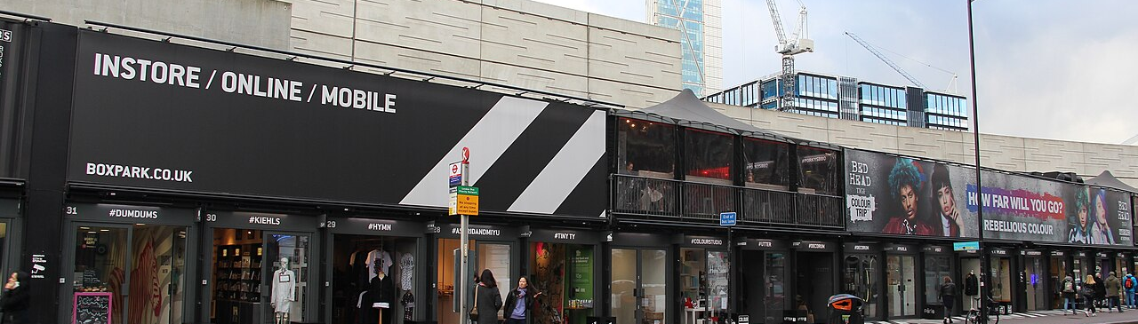
3. 다른 시 우수사례는 무엇인가
비용을 거의 들이지 않는 임시활용(팝업)으로 거리가 바뀐다
팜스프링스 Palm Canyon Drive (사진: Visitor7, CC BY-SA 3.0, 참고 이미지)
팜스프링스: 빈 상가 외벽에 그림·포스터·조각 설치, 비용은 시가 부담
미국 바버턴: 7월 1주일간 버려진 공터를 팝업 카페·야외 식당·직거래 장터로 활용. 3D프린터로 만든 조립식 합판 「위키블록」으로 싸게 설치·해체. 상가 매출·관광객이 늘고 이를 바탕으로 장기 계획 수립.
참고: 런던 Boxpark Shoreditch, 컨테이너 팝업 상업시설 (사진: Fred Romero, CC BY 2.0)
출처: 서울연구원 세계도시동향 제416호(2017), 제226호(2009)

Slide 13
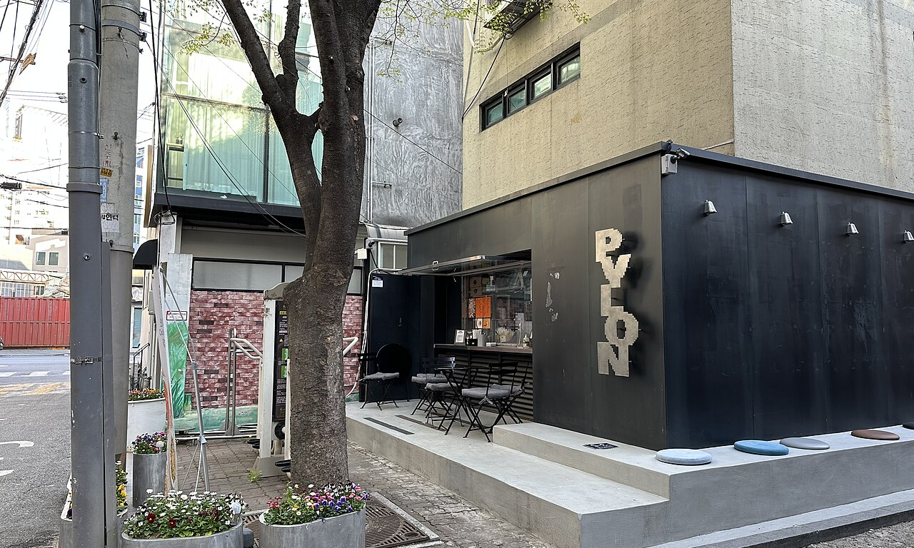
3. 다른 시 우수사례는 무엇인가
빈 점포를 청년 창업·주민 공동체의 거점으로 바꾼 사례
일본 아이치현 「챌린지 숍」
빈 점포를 창업 시험 점포로 운영해 차세대 상인 육성
빈 점포를 집객 거점, 고령자 커뮤니티, 육아지원 시설로 활용
상점가에 매니저를 배치해 이벤트·빈 점포 대책을 전담
성수동 카페 거리 (사진: CartoonChess, CC BY-SA 4.0, 참고 이미지)
일본 교토 미야마초 주민 출자 점포
서울 성수동 언더스탠드 에비뉴
106명
21,500명
75팀
매출 +216%
출자한 주민
연 이용자
컨테이너 116개 청년 창업 공간, 창업 유지 비율 97% (언론 보도 기준)
상점이 문을 닫자 주민이 직접 자금을 모아 점포를 운영하고 배달·이송 서비스까지 제공. 주민이 자금과 운영을 맡을수록 성공률이 높다고 정리됨.
출처: 서울연구원 세계도시동향 제387호(2016), 경북연구원 일본의 지방창생 사례(2017), 언론 보도(성수동)

Slide 14
4. 대구에 적용 가능한 사례는 무엇인가
우수사례마다 대구에서 쓸 수 있는 법적 근거와 대상지가 있다
우수사례 | 대구 적용안 | 근거 조례 · 대상 후보
파리·로테르담 공공 매입·임대 | 도시재생지원센터가 빈 점포·상가를 신탁받아 저가 임대 | 도시재생 활성화 및 지원 조례 제8조4호 / 서문시장·청라언덕(공실 38.3%)
바버턴·팜스프링스 임시활용 | 빈 점포 팝업스토어 확대, 공실 외벽 전시, 골목 팝업 | 동성로 상권활성화사업(2025 팝업 시행) / 동성로중심(25.8%)
아이치 챌린지숍·성수 | 청년 창업 시험 점포로 전환, 창업 컨설팅 결합 | 청년 창업 지원 조례 제5조 창업 공간 지원 / 계명대(23.3%), 경북대북문(19.3%)
미야마초 주민 출자 | 상인·주민 공동체가 출자·운영하는 골목 점포 | 골목상권 공동체 조례(상인 30명 이상), 마을관리협동조합 / 월배·안지랑
파리·런던 젠트리 대응 | 공실 해소 후 임대료 급등 방지 상생협약, 임대차 분쟁 조정 | 지역상권 상생 조례 제4조, 소상공인 조례 제6조6호
※ 공실률은 한국부동산원 중대형 상가 2026Q2 기준. 조례 내용은 국가법령정보센터 확인(2026.10.29), 구·군 조례는 원문 시행일 확인 필요.
출처: 대구 적용 가능한 법과 계획(국가법령정보센터 자치법규), 한국부동산원 R-ONE

Slide 15
4. 대구에 적용 가능한 사례는 무엇인가
단계별 도입 제안: 임시활용에서 공공 매입까지
단기 (1년)
중기 (2~3년)
장기 (4년~)
임시활용·실태조사
창업·공동체 거점
공공 매입·용도전환
공실 점포 전수조사와 DB 구축
동성로·서문시장 골목 팝업스토어 상시화
공실 외벽 전시 등 거리 이미지 개선
챌린지숍(창업 시험 점포) 운영
골목상권 공동체·주민 출자 점포 지원
상가 신탁 시범사업
상가 공공 매입·저가 임대 기구 설치
일부 상가를 주거·생활시설로 전환
상권별 보호 상업가로 검토
핵심 원칙: 운영비 보조에만 의존하지 않고 임대수익으로 선순환하는 「공익목적형 임대시설」 구조를 만든다 (서울연구원 제안)
※ 본 단계안은 자료 분석을 바탕으로 한 제안이며 확정된 계획이 아님

Slide 16
5. 지금 대구에서 공실 활용은 어떻게 운영되고 있는가
대구는 상권활성화 사업 중심으로 공실 활용을 시도하고 있다
공실 관련 운영 사업
동성로 빈 점포 임대 팝업스토어 (2025 여름, 1~2개월)
동성로 진출 예비 창업자 창업 컨설팅 신설, 소상공인 15곳 점포 컨설팅
도심 캠퍼스(2024.3~): 도심 공실을 청년 문화·교육·창업 공간으로, 13개 대학 29개 프로그램
도시재생 주민 거점시설 86곳(준공 46곳 중 30곳 사회적경제조직 위탁)
조례상 도시재생지원센터가 빈 점포·상가 신탁 업무 수행 가능
60억
80억
동성로: 5개년, 점포 706곳
두류젊코: 5개년, 점포 735곳
출처: 매일신문(2026.4.13), 경북매일(2025.5.28), 경북연구원 대구 도시재생 거점시설 운영실태(2022), 대구광역시 도시재생 조례

Slide 17
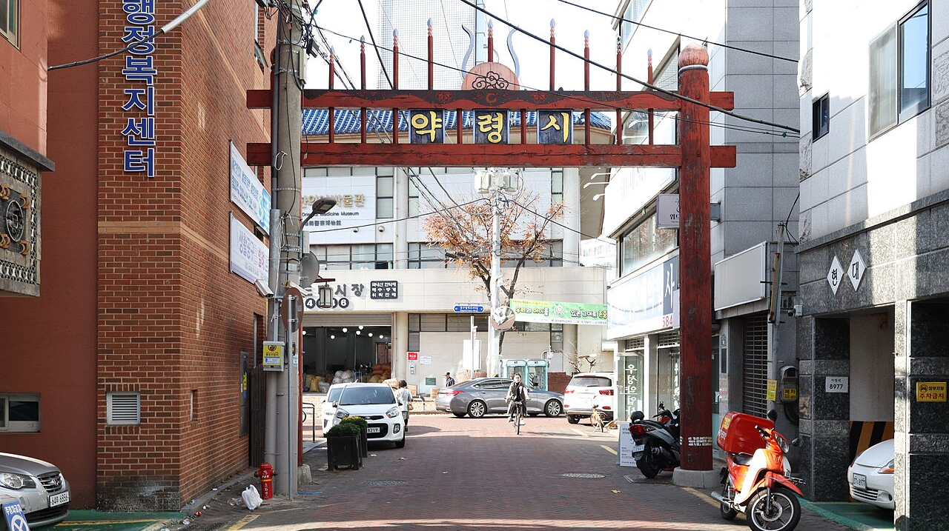
5. 지금 대구에서 공실 활용은 어떻게 운영되고 있는가
중심가는 채워지지만 골목은 비어 있고, 운영 구조는 취약하다
현재 모습
운영상의 한계
중심가: 뽑기방·게임장·무인매장이 공실을 채움
골목: 의류점·음식점 폐업 후 「임대」 안내문만 남음
교동처럼 젊은 층이 유입된 곳은 창업 문의가 꾸준
대구 신규 일반사업자 20,708명(2025), 2013년 이후 최저
공실 점포 수·활용 실적을 알 수 있는 통합 DB 없음 (기사에도 점포 수 미공개)
팝업은 1~2개월 단기, 상시 입주로 이어지는 구조 불분명
도시재생 거점시설은 공공 운영비 보조 의존 - 지원이 끝나면 자립 어려움
사업 기간(5년) 종료 후 지속 방안 필요
시사점: 팝업 중심의 일회성 사업에서, 공실 DB - 창업 연계 - 자립 운영으로 이어지는 상시 체계로의 전환이 필요하다.
약령시 (Mobius6, CC BY-SA 4.0)
출처: 경북매일(2026.7.29), 매일신문(2026.7.13), 경북연구원(2022), 필자 정리

Slide 18
결론
공실은 데이터로 드러났고, 해법은 이미 검증되어 있다
1
2
3
4
진단
위험
해법
실행
대구 중대형 공실률 18.9%, 소규모 10.8%.
전국·서울을 모두 웃돌고 계속 상승 중
개업은 줄고 폐업은 유지(91%).
방치하면 골목 상권부터 무너지는 악순환
파리·로테르담의 공공 매입, 바버턴의 팝업,
아이치의 챌린지숍, 미야마초의 주민 출자
조례 근거는 이미 있음.
공실 DB와 상시 운영 체계로 연결해야
※ 2024Q3 통계 개편 구간, 상권 구분 변경 등 데이터 한계는 각 슬라이드 주석 참고

Slide 19
부록
데이터 출처 및 사진 크레딧
데이터: 한국부동산원 R-ONE 상업용부동산 임대동향조사(2019Q1~2026Q2)
통계청 기업생멸행정통계·전국사업체조사 / 국세청 TASIS 개업·폐업 현황(2019~2025)
한국은행 대구경북본부 지역경제동향 / 국가법령정보센터 자치법규(2026.10.29)
서울연구원 세계도시동향·연구보고서, 경북연구원(GDI) 연구보고서
기사: 매일신문 2026.4.13·7.13, 경북매일 2025.5.28·2026.7.29
사진 (모두 Wikimedia Commons, 자유 이용 라이선스)
동성로(Dongseongro Rodeo Street): Choi2451, CC BY-SA 4.0
서문시장 야시장(Seomun Night Market, Daegu): Choi2451, CC BY-SA 3.0
약령시(Yangnyeongsi 20221126 001): Mobius6, CC BY-SA 4.0
성수동 카페(Cafe storefront in Seongsu-dong): CartoonChess, CC BY-SA 4.0
런던 Boxpark(BOXPARK Shoreditch 1): Fred Romero, CC BY 2.0 / 팜스프링스(Palm Canyon Drive): Visitor7, CC BY-SA 3.0
파리 rue des Martyrs(22 rue des Martyrs): CC BY-SA 4.0 / 로테르담 1e Pijnackerstraat(2024): CC BY-SA 2.0
※ 파리·로테르담·팜스프링스·성수동·런던 사진은 해당 사업의 실제 현장이 아닌 지역 분위기를 보여주는 참고 이미지

